Slide 1

淮北职业技术学院
国有资产规范化管理培训
财务处（国资科） | 2026年5月
Notes:
各位领导、各位同事，大家好！欢迎参加本次淮北职业技术学院国有资产规范化管理培训。本次培训旨在帮助大家深入理解和掌握学院最新的国有资产管理办法，提升资产管理水平，确保学院资产的安全、完整和高效利用。希望通过今天的学习，我们能共同为学院的发展贡献力量。

Slide 2

培训内容目录
02国有资产管理体系概述
国有资产管理的核心原则，以及各相关部门的职责分工与协作机制
👉 详见 P.05
03国有资产使用管理
资产自用、出租与出借的规范管理，以及《固定资产转移单》的填写规范
👉 详见 P.07
01培训背景与核心目标
新时代国有资产管理的新要求与本次培训设定的具体目标
👉 详见 P.03
04国有资产配置管理
资产配置遵循的原则、具体流程详解，以及《国有资产验收单》的实操填写
👉 详见 P.10
05国有资产处置管理重点
资产处置的触发条件、权限划分、可选方式及完整的审批处置程序
👉 详见 P.12
06关键表格填写指南重点
对《国有资产处置申报审批表》进行逐项拆解，讲解填报要点与易错点
👉 详见 P.15
👉 详见 P.16
07 监督检查与责任追究 |国有资产监督检查的具体内容、常见的违规行为界定，以及相应的责任追究机制
Notes:
本次培训将分为七个部分。首先，我们将了解培训的背景和目标。接着，会概述学院的资产管理体系。然后，我们将依次深入学习资产使用、配置和处置这三大核心环节的管理规范和操作流程。其中，资产处置和关键表格的填写将是本次培训的重点。最后，我们将学习监督检查与责任追究的相关规定。

Slide 3
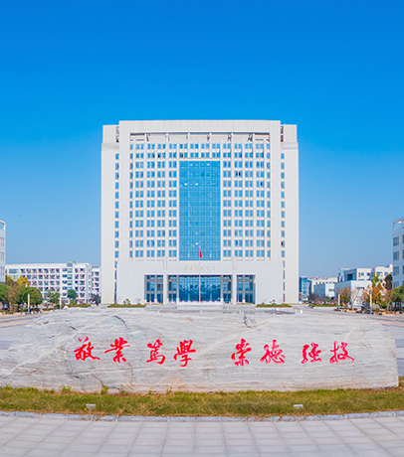


01 培训背景：新时代国有资产管理的新要求
随着国家对行政事业单位国有资产管理的要求日益严格，规范化、精细化、科学化管理已成为必然趋势。做好国有资产管理工作，是学院提升治理水平、保障事业高质量发展的重要基石。
政策依据
核心要求
● 国家层面：《行政事业性国有资产管理条例》（国务院令第738号）
● 学院层面：《淮北职业技术学院国有资产配置/使用/处置管理办法》（院行〔2025〕11号），于2025年8月最新修订发布。
✓ 维护安全完整：防止国有资产流失是我们的法定职责。
✓ 保障事业发展：为学院教学、科研及管理工作提供坚实的物质保障。
✓ 提高使用效益：优化资源配置，实现资产管理与预算管理一体化。
Notes:
首先，我们来了解一下本次培训的背景。近年来，国家对国有资产管理的要求越来越高，出台了《行政事业性国有资产管理条例》。为了贯彻落实国家精神，学院也于去年8月修订并发布了新的“三个办法”。加强国有资产管理，不仅是法律要求，更是保障我们学院各项工作顺利开展、提高资产使用效益的内在需要。

Slide 4



01 培训目标：提升意识，规范流程，明确责任
01
02
03
提升全员资产管理意识
掌握核心业务操作流程
明确各部门管理职责
• 充分认识国有资产管理的重要性，树立底线思维。
• 确立“人人都是资产管理者”的主人翁理念。
• 将资产管理责任内化于心、外化于行，落实到日常。
• 掌握资产“配置（入口）—使用—处置（出口）”的全生命周期闭环管理逻辑。
• 熟练掌握资产处置申请、审批等关键环节的操作规范。
• 规范填写资产新增、调拨、报废等业务单据，规避管理风险。
• 清晰界定财务处、资产使用部门、监察审计处等在资产管理中的权责边界。
• 建立“谁使用、谁保管、谁负责”的资产使用责任机制。
• 加强跨部门协同，形成分工明确、高效联动的资产管理合力。
返回目录
Notes:
本次培训的目标非常明确，主要有三点：第一，提升大家的资产管理意识，让每个人都认识到资产管理的重要性，树立“人人都是资产管理者”的理念。第二，帮助大家掌握资产配置、使用、处置的全流程操作，特别是关键表格的填写，以规避操作风险。第三，明确各部门在资产管理中的职责，厘清责任边界，形成跨部门工作合力，共同做好资产管理工作。

Slide 5



02 国有资产管理的核心原则
安全完整原则
确保国有资产的安全，防止资产流失，维护资产的完整形态和功能。这是资产管理的底线要求。
效益优先原则
在保障学院正常运转的前提下，充分发挥国有资产的使用效益，实现保值增值，避免闲置浪费。
集中管理与分级负责相结合原则
按照“谁使用谁管理”的原则，学院各二级单位是学院国定资产的使用单位，根据职责负责本部门国有资产管理工作，各使用单位的行政负责人是资产管理的责任人，对本单位所使用的国有资产负责。
合规合法原则
所有资产活动必须严格遵守国家法律法规和政策规定，按规定程序和权限审批，确保有据可查。
Notes:
接下来我们了解一下学院国有资产管理的四大核心原则。这四个原则是我们开展一切资产管理工作的根本遵循，分别是：确保资产安全完整的底线原则，追求使用效益最大化的效益原则，所有操作都必须合规合法的原则，以及统一管理与分级负责相结合的原则。

Slide 6



02 各部门管理职责分工
财务处 (资产管理科)
资产使用部门
监察审计处
▌ 核心职责
制度建设、全流程管理、账务处理。
▌ 具体工作
• 制定和修订管理制度，监督执行。
• 负责资产配置预算审核、调配、处置报批、收益管理及系统维护。
• 负责资产会计核算，建立台账，确保账实相符。
▌ 核心职责
日常管理与维护、申请与执行。
▌ 具体工作
• 负责本部门资产的日常管理、维护保养
• 根据工作需要，提出资产配置、转移及处置申请。
• 及时反馈资产使用中出现的问题。
▌ 核心职责
监督检查、责任追究。
▌ 具体工作
• 对资产配置、使用、处置等活动进行全过程监督。
• 对违规违纪行为进行调查，提出整改意见，追究相关责任。
返回目录
Notes:
为了确保资产管理工作顺利开展，学院明确了各相关部门的职责。简单来说，财务处是资产管理的总负责部门，负责制度制定、全流程管理和账务处理。各资产使用部门是资产的直接管理者，负责日常维护和提出申请。而监察审计处则扮演着监督者的角色，负责对整个过程进行监督检查和责任追究。

Slide 7
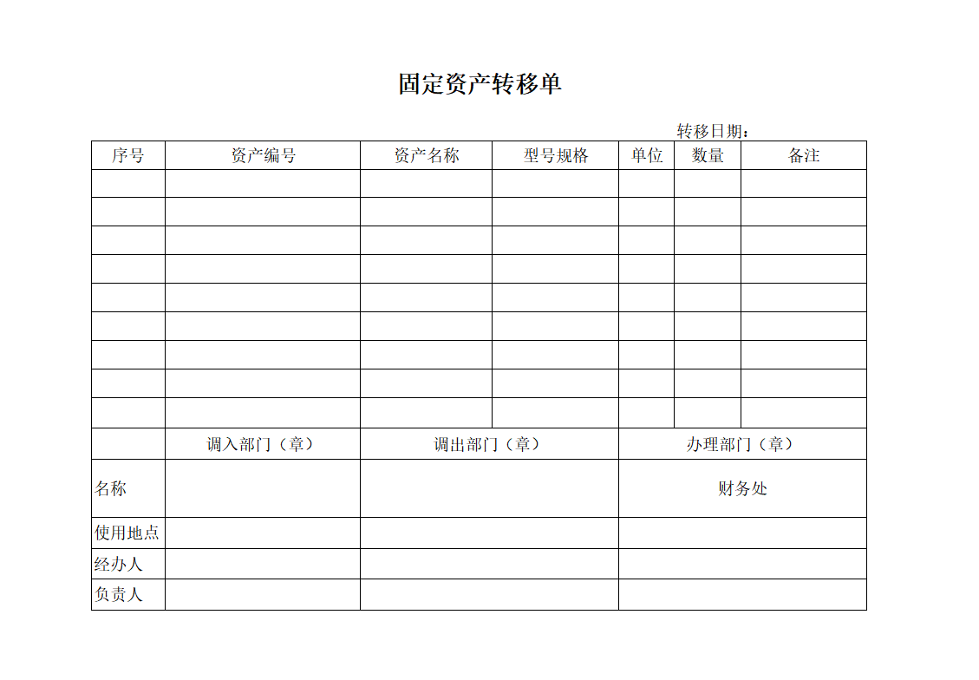


03 资产使用管理规范
据
实
填
写
使用人
责任到人
• 各部门必须明确资产使用人和管理人，责任落实到人，确保资产日常管理可追溯。
• 资产使用人发生变动时，必须及时在系统中更新信息并办理线下实物交接手续。（及时办理相关手续）
请提前跟国资科确认
规范交接
• 教职工调离、离职或退休时，必须完成全部国有资产移交，凭签字确认的资产清单方可办理人事离职手续。
• 内部岗位变动时，办公设备原则上“物随岗走”，不随人变动，确有需要的需经资产管理部门审批。
日常维护与定期盘点
• 资产使用人需定期检查资产状况，及时进行保养维护，最大程度减少非正常损耗，延长使用寿命。
• 学院每年至少组织一次全院资产全面盘点，各部门应积极配合，确保账实相符、账账相符。
Notes:
现在我们进入第三部分，资产使用管理。首先是资产自用的规范。核心就是“责任到人”，每个资产都要有明确的使用人和管理人。特别要注意的是，人员变动时，必须办理资产交接，这是硬性规定。同时，各部门要做好日常维护，并配合学院每年的资产盘点工作。

Slide 8



03 内部调拨：《固定资产转移单》填写指南
当资产在学院内部不同部门之间发生物理位置或使用人变动时，必须按规范流程填写并办理《固定资产转移单》，严禁私自调动。
01. 填写基本信息
请务必准确填写单据的转移日期，以及资产调入部门和调出部门的全称，避免使用简称导致归属不清。
02. 填写资产明细
•资产编号：填写资产管理系统中生成的唯一编码，这是识别资产的关键标识。
• 规范填写资产名称、型号规格、单位及数量，确保与实物及系统记录一致。
03. 办理签字盖章
• 调出部门经办人（资产管理员）、负责人签字并加盖部门公章
• 调入部门经办人（资产管理员）、负责人签字并加盖部门公章
• 财务处资产管理科审核无误后签字并盖章确认
04. 存档与系统更新
• 单据采用“一式三联”制，由调出、调入部门及财务处各留存一联，以备查验。
• 财务处将依据审核后的单据，在资产管理系统中变更资产的存放地点及使用部门信息。
返回目录
💡 核心原则：确保资产信息随物理位置同步流转，实现账实相符、责任到人
Notes:
接下来是一个非常实用的操作：资产内部调拨。当资产需要在部门间转移时，必须填写《固定资产转移单》。填写时要注意，资产编号必须准确无误，这是识别资产的关键。然后需要调出和调入部门双方负责人签字盖章，最后交到财务处备案。这个流程的目的是确保我们的资产系统信息能够及时更新，保证账实相符。

Slide 9


03 资产出租、出借管理
资产出租、出借是盘活存量资产的重要方式，但必须严格遵守审批程序，确保国有资产安全完整。
审批权限分级管理
核心管理要求
● 资产出租
原值 > 100万元且租期 > 3年 → 报市财政局审批
原值 ≤ 100万元或租期 ≤ 3年 → 学院自行审批
● 资产出借
原值 > 100万元 → 报市财政局审批
原值 ≤ 100万元 → 学院自行审批
● 签订规范合同
出租、出借资产必须签订符合法律规定的规范合同，明确双方权利义务、期限、违约责任等关键条款，规避法律风险。
● 收入“收支两条线”
出租、出借产生的所有收入均属于政府非税收入，严禁截留、挪用或私设“小金库”，须及时足额上缴财政。
Notes:
关于资产的出租和出借，这是盘活存量资产的一种方式，但审批程序非常严格。大家可以看这个表格，根据资产原值和期限的不同，审批权限分为学院审批和上报市财政局审批两种情况。特别要注意，房产出租有额外规定，必须通过公共资源交易平台。所有出租出借收入都必须上缴财政，不能自行处理。

Slide 10
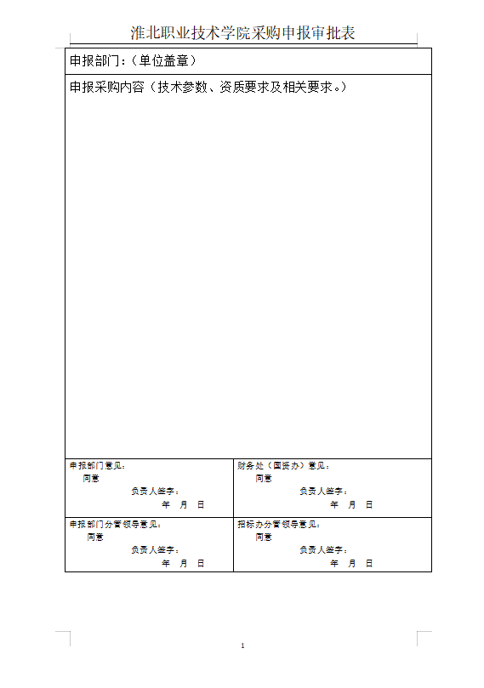
04 资产配置管理：原则与流程
▍ 配置原则
⚡ 科学合理：与学院发展规划和教学科研实际需求高度匹配。
🛡️ 勤俭节约：反对铺张浪费，优先选择经济实用、节能环保的资产。
🧩 优化结构：统筹规划资产布局，避免重复购置与长期闲置。
🔄 调剂优先：优先通过校内资产共享与内部调剂解决需求，减少新增。
具体采购范围及填写要求
请咨询招标办
▍ 配置流程
01
申报
填申请表
02
审核
必要性与合理性审核
03
批复
分管院领导审批
04
采购
按采购办法执行
05
验收与入账
及时登记入账
Notes:
第四部分，我们来谈谈资产配置。资产配置要遵循科学合理、勤俭节约、优化结构和调剂优先的原则。简单说，就是按需配置，不浪费，先内部调剂。具体流程分为五步：部门申报、财务处审核、院领导批复、采购执行，最后是验收和入账。每一步都有严格的规定。验收入账后国资科会定期进行资产卡片条形码的打印和分发，部门资产管理员领取之后可以自行粘贴，或者分发给使用人粘贴，请注意监督资产条形码粘贴工作。

Slide 11
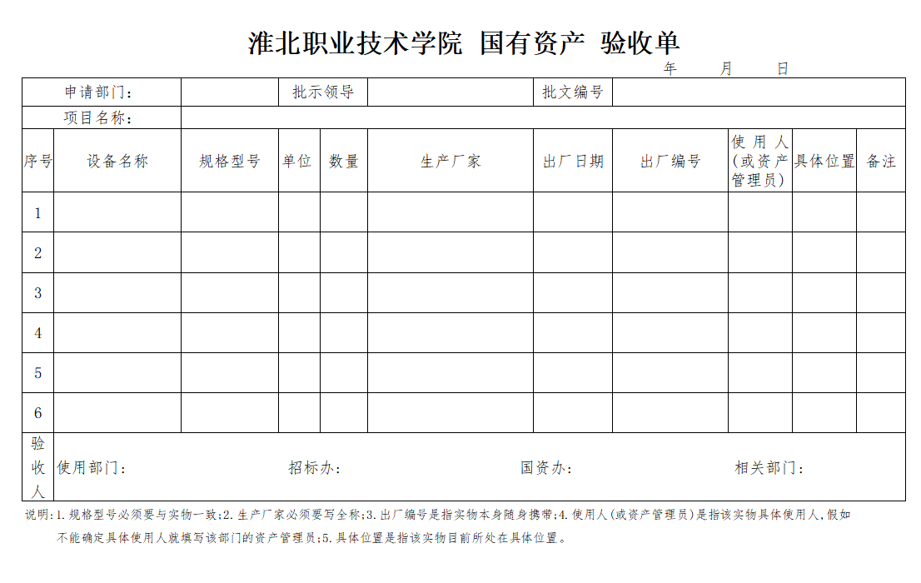


基本信息栏
请准确填写资产购置或调入的相关基础信息：
• 单据日期与申请部门
• 批示领导姓名及职务
• 相关批文编号及项目名称
04 资产新增：《国有资产验收单》
填写指南
所有新购置、建设、接受捐赠或无偿调入的资产，
在交付使用前必须完成验收并规范填写验收单据。
• 设备名称：填写规范全称（和中标合同及发票保持一致）
• 规格型号：必须与实物标签保持一致
• 生产厂家：必须填写企业全称，禁止简称
• 出厂编号：填写设备唯一序列号(S/N)
• 责任与位置：明确具体使用人及资产放置详细地址（如：信息化大楼301室）
资产明细 (核心必填)
多方联合验收
采购项目完成后，由申请部门牵头，院招标办协调，财务处（国资办）等相关部门参与，必要时可以聘请相关专家组成验收小组或委托有资质的第三方，在院纪委（监察审计处）监督下认真核对实物资产与供货合同（政采、徽采云及学院招、询标合同）、发票，通过政采、学院公开招标购买设备还需与投标文件等相关材料比对是否相符，完成验收工作后，参与验收各方要签字盖章。
核心原则：验收单是国有资产入账的唯一法定依据，
填写信息必须准确、真实、完整，严禁虚假填报。
返回目录
Notes:
资产采购完成后，下一步就是验收。所有新增资产都必须填写《国有资产验收单》。这张表格的填写非常关键，它是资产入账的依据。大家要特别注意几个必填项：规格型号必须和实物一致，生产厂家要写全称，出厂编号要准确，使用人和具体位置也要明确。最后，需要多方人员共同验收签字。

Slide 12
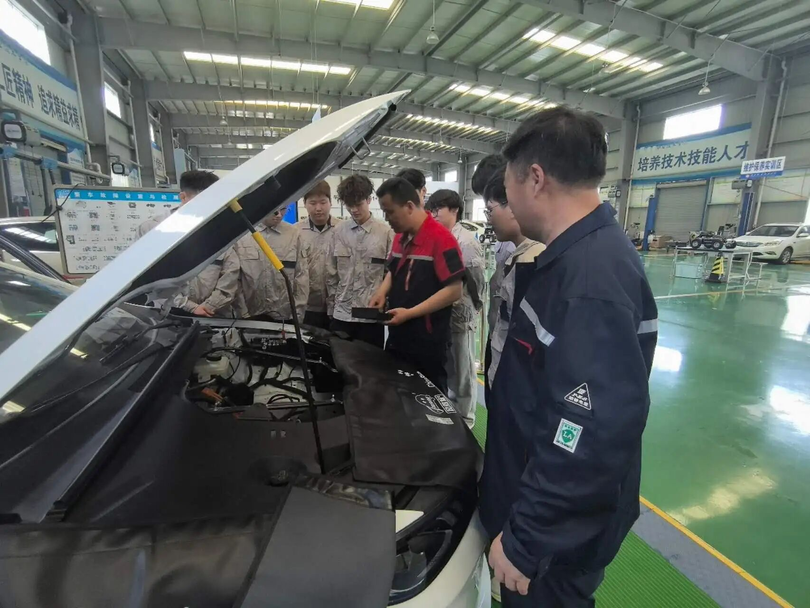
05 资产处置管理：条件与权限
资产处置是资产管理的“出口”，必须严格按规定权限和程序进行，严禁随意处置。
▌ 资产处置适用条件
● 技术性能落后，能耗高、效率低，且无法维修或维修后仍达不到要求。
● 超过规定使用年限，且无法满足工作需要，继续使用会存在安全隐患。
● 发生盘亏、毁损、灭失等非正常损失。
● 发生产权变动、调拨、置换、捐赠或因政策法规要求必须处置的情形。
重要提示
已达使用年限但技术性能良好、仍可继续使用的资产，应当继续使用，不得随意报废处置。
Notes:
现在我们进入本次培训的重点内容之一：资产处置。首先要明确什么情况下可以处置资产，比如技术落后、无法维修、超过使用年限等。但请大家注意一个重要原则：没坏的、还能用的资产，即使到了年限也不能随意报废。同时，处置权限有严格划分，大家可以看这个表格，根据资产类型和价值，分为学院审批和上报财政局审批两种情况。

Slide 13

05 资产处置的主要方式与完整程序
主要处置方式
完整处置程序
无偿调拨 (划转)
在内部单位间或与其他单位间进行资产调配。
捐赠
自愿将资产无偿赠与给其他单位或个人。
01 申请申报：使用部门填写《申报审批表》并提交相关材料。
02 审核审批：财务处初审，按权限由学院或上级部门审批。
03 评估鉴定：
04 公开处置：资产转让、拍卖等应在合规产权交易机构公开进行。
05 收入上缴：资产处置所得收入，需及时、足额上缴财政。
06 账务处理：财务处依据相关凭证，核销资产台账和会计账务。
有偿转让 (出售/出让)
通过市场交易变现，一般需进行资产评估。
报废
对无法继续使用的资产进行产权核销，需技术鉴定。
严谨合规 · 流程闭环
每一步都环环相扣，缺一不可
确保国有资产安全完整与合理配置
报损
对非正常损失的资产进行产权注销，需提供证明。
置换
以非货币性资产交换其他资产，需评估。
Notes:
资产处置有多种方式，包括无偿调拨、捐赠、转让、报废等。无论采用哪种方式，都必须遵循一个完整的程序。这个程序从部门提交申请开始，经过财务处审核、学院或上级审批、必要的评估或鉴定、公开处置、收入上缴，最后到财务处进行账务核销。每一步都环环相扣，缺一不可。

Slide 14
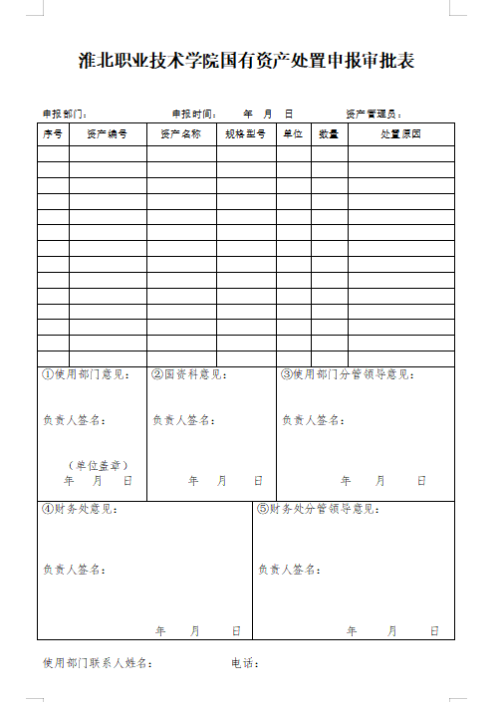

06 《国有资产处置申报审批表》填写详解（重点）
第一部分：申报信息基础要素
• 申报部门：填写资产使用部门全称。
• 申报时间：填写提交申请的具体日期。
• 资产管理员：本部门指定资产管理员姓名。
• 联系人/电话：具体经办人的姓名及有效联系方式。
第二部分：资产明细与处置原因（核心）
▪资产编号：必须填写资产管理系统中的唯一资产编号，不得随意编造。
▪资产名称与型号：严格按资产系统登记信息规范填写，确保信息一致。
建议1.以上两项内容请先从国资科拷贝准确数据再填写
2.填写完成未签字之前请先跟国资科核对信息，确认准确无误后再履行签字手续
▪处置原因：审批关键依据，需详细准确。报废需提年限或鉴定依据；报损需说明具体原因；回购也需注明。（回购标准-使用年限8年以下：笔记本电脑300元/台，台式电脑 200元/台；8年以上笔记本电脑100元/台，台式电脑 80元/台）
返回目录
Notes:
现在我们来看本次培训的重中之重——《国有资产处置申报审批表》的填写。这张表格是启动处置流程的关键，直接关系到后续审批是否顺利。
首先是左侧展示的文件样式，大家可以看到，我们在填写时要保证字迹清晰、信息完整。
内容上主要分为两个部分：第一部分是“申报信息”，大家要准确填写资产使用部门全称、申报日期、本部门资产管理员以及经办人的联系方式，方便审批过程中的沟通。
第二部分是“资产明细”，这是表格的核心。其中“资产编号”必须严格对应资产管理系统中的编号，不能有任何错误。最关键的是“处置原因”的填写，这是审批的重要依据：如果是报废，要说明使用年限已满或经技术鉴定无维修价值；如果是报损，要详细说明是因为火灾、被盗还是其他原因造成，并附上相关证明材料；如果是转让或调拨，则需说明资产目前处于闲置状态，处置目的是为了提高整体资产的使用效益。请大家务必重视每一项信息的填写准确性。

Slide 15

06 《国有资产处置申报审批表》填写详解（续）
第三部分：审批流程
填写注意事项
⚠️ 提示：此部分由各环节负责人依次签字，不得颠倒顺序。
字迹清晰
必须使用黑色钢笔或签字笔填写，确保信息辨识准确。
01. 使用部门意见：部门负责人签字并加盖部门公章。
02. 国资科意见：财务处资产管理科负责人签字。
03. 使用部门分管领导意见：资产使用部门的分管院领导签字。
04. 财务处意见：财务处处长签字。
05. 财务处分管领导意见：分管财务的院领导签字（学院审批权限内事项的最终审批）。
信息完整
表单内所有必填栏目（带*号）均需完整填写，不得遗漏。
及时提交
完成内部所有签字流程后，请尽快报送至财务处进行下一步处理。
返回目录
Notes:
表格的第三部分是审批流程，这部分需要多个部门和领导签字。请大家注意，签字顺序不能错，必须从使用部门开始，依次到国资科、部门分管领导、财务处，最后到财务分管领导。填写时还要注意字迹清晰、信息完整，并附上必要的证明材料，完成后及时提交给财务处。

Slide 16

07 监督检查与责任追究
监督检查的主要内容
学院将定期或不定期对各部门的资产管理情况进行监督检查，重点包括：
资产配置预算的执行情况
核查预算编制的科学性与执行的刚性约束
资产采购的合规性审查
检查采购流程、审批权限及招投标程序的合规性
资产的验收、入账与日常管理
关注资产及时入账及日常使用、维护、盘点规范
资产处置的审批程序与公开性
检查处置方案审批链条完整性及过程的透明度
资产使用和处置收入的上缴
确保所有收入严格执行“收支两条线”管理规定
资产闲置与使用效率评估
重点检查长期闲置资产的盘活与利用情况
Notes:
最后一部分，我们来谈谈监督与责任。学院会定期或不定期地对各部门的资产管理情况进行检查，检查范围涵盖了从配置到处置的全过程。目的就是确保我们的资产管理工作合法、合规、透明。

Slide 17





07 违规行为与责任追究
在国有资产管理过程中，有下列行为之一的，将依纪依法追究相关人员责任：
擅自处置：未按规定履行审批程序，擅自处置国有资产。
低价处置：弄虚作假，低价处置国有资产，造成资产流失。
截留挪用：截留、挪用、坐支资产处置收入，未按规定上缴。
责任追究机制
• 构成违纪的，将依照《中华人民共和国监察法》、《财政违法行为处罚处分条例》等规定，严肃追究相关人员的党纪政纪责任。
• 涉嫌构成犯罪的，依法移送司法机关，追究其刑事责任。
评估失当：未按规定进行资产评估，或评估结果失真导致国有资产损失；以及其他造成国有资产损失的行为。
Notes:
对于违规行为，学院将严肃处理。比如擅自处置资产、低价处置、截留收入等行为，都将受到责任追究。情节严重的，不仅会受到纪律处分，甚至可能触犯法律，被追究刑事责任。希望大家务必严格遵守各项规定。

Slide 18

Q & A
谢谢大家
THANK YOU FOR LISTENING
Notes:
各位同事，国有资产管理是一项长期而细致的工作。希望通过本次培训，能够在全院形成“人人关心资产、人人爱护资产、人人管理资产”的良好氛围。我的讲解到此结束，谢谢大家！接下来是问答环节，欢迎大家提问。

